Slide 1


12. konferenca Sekcije zbiralcev in predelovalcev kovinskih in nekovinskih odpadkov
REC 2025
Kam pluje naša okoljska barka?
16. in 17. oktober 2025
Rimske terme

Slide 2
Poslovanje članov Sekcije zbiralcev in predelovalcev odpadkov (2014-2024)
Rezultati | 2014 | 2015 | 2016 | 2017 | 2018 | 2019 | 2020 | 2021 | 2022 | 2023 | 2024
Poslovni prihodki | 501.880.832 | 445.172.000 | 410.535.577 | 570.758.575 | 691.030.025 | 616.530.601 | 597.012.882 | 965.663.913 | 1.085.330.617 | 965.732.335 | 960.932.695
Poslovni odhodki | 490.541.440 | 439.832.969 | 469.102.433 | 534.925.896 | 659.992.108 | 609.458.469 | 572.237.097 | 899.963.263 | 1.035.774.026 | 932.012.300 | 936.920.856
Povpr. št. zaposlenih | 1.735 | 1.929 | 2.150 | 2.546 | 2.312 | 2.487 | 2.456 | 2.564 | 2.591 | 2.650 | 2.405
Poslovni izid dejavnosti | 11.339.392 | 5.339.031 | -58.566.856 | 35.832.679 | 31.037.917 | 7.072.132 | 24.775.785 | 65.700.650 | 49.556.591 | 33.720.035 | 24.011.839
EBITDA | 22.568.590 | 17.579.356 | 34.084.177 | 29.093.372 | 32.712.637 | 34.044.973 | 39.616.023 | 73.449.433 | 59.081.531 | 49.827.089 | 45.093.013
Čisti poslovni izid | 4.211.953 | -587.630 | -3.511.203 | 12.856.870 | 14.606.828 | 12.927.763 | 17.234.431 | 41.441.009 | 29.075.300 | 16.063.223 | 13.611.972

Slide 3
Poslovanje IJS (2014-2024)
Rezultati | 2014 | 2015 | 2016 | 2017 | 2018 | 2019 | 2020 | 2021 | 2022 | 2023 | 2024
Poslovni prihodki | 468.268.263 | 483.696.036 | 469.179.570 | 508.917.301 | 539.378.900 | 588.082.270 | 604.326.315 | 683.631.508 | 755.789.771 | 835.375.481 | 869.792.116
Poslovni odhodki | 456.175.786 | 473.034.715 | 462.888.253 | 500.116.027 | 531.304.104 | 576.636.435 | 595.328.376 | 664.439.085 | 741.371.547 | 806.567.504 | 821.558.078
Poslovni izid iz poslovanja | 12.092.477 | 9.188.893 | 6.291.317 | 8.801.274 | 8.074.799 | 11.421.312 | 8.997.936 | 19.192.421 | 14.418.226 | 26.622.257 | 48.234.038
Izid pred davki, obrestmi in amortiz. (EBITDA) | 35.550.395 | 33.326.655 | 29.836.754 | 32.724.492 | 37.237.243 | 47.214.654 | 45.449.409 | 54.613.738 | 49.787.922 | 65.730.231 | 55.938.482
Poslovni izid iz poslovanja (EBIT) | 12.225.330 | 9.501.624 | 7.716.561 | 8.326.948 | 8.518.066 | 10.234.184 | 10.676.161 | 17.529.201 | 14.386.039 | 28.693.941 | 17.957.466
Celotni poslovni izid | 14.233.004 | 15.193.293 | 8.655.719 | 9.270.706 | 8.185.498 | 10.267.716 | 13.274.640 | 17.591.854 | 14.224.356 | 26.064.245 | 17.847.070
Povprečno št. zaposlenih | 5.102,49 | 5.171,68 | 5.197,73 | 5.207,56 | 5.351,28 | 5.856,29 | 5.886,41 | 6.311,40 | 6.458,82 | 6.467,98 | 6.533,87
Povprečno št. Zaposlenih | 5.181,49 | 5.251,68 | 5.278,73 | 5.289,56 | 5.385,28 | 5.893,29 | 5.923,41 | 6.398,40 | 6.535,82 | 6.555,31 | 6.625,87

Slide 4
Obeti 2025/2026
Gospodarska rast v Sloveniji – Umar: napoved rasti BDP
2022 2,5 %
2023 2,1 %
2024 1,7%
2025 0,8% - jesenska napoved (pomladanska napoved 2,1%!!, lanska pa celo 2,4%)
2026 2,0%
Ključni razlog za to je:
upad aktivnosti v izvoznem sektorju, zlasti v prvi polovici leta, kar povezujemo z relativno močno izpostavljenostjo težavam v evropski industriji.
Vir: www.umar.gov.si

Slide 5
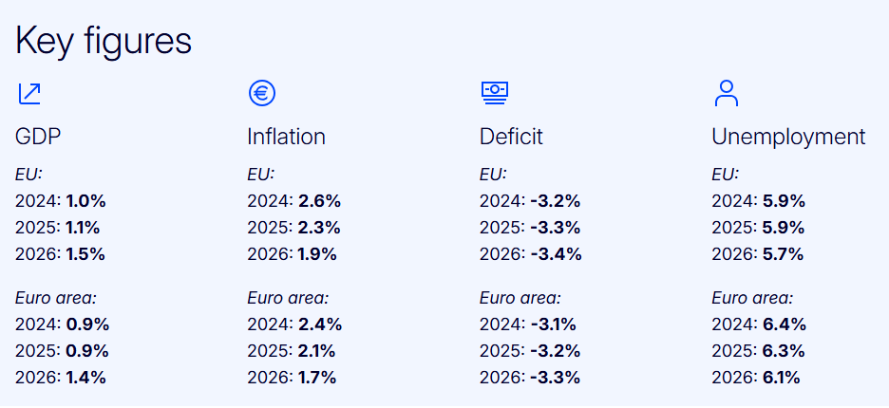
Ključni kazalniki v EU
Vir: https://economy-finance.ec.europa.eu/economic-forecast-and-surveys/economic-forecasts/spring-2025-economic-forecast-moderate-growth-amid-global-economic-uncertainty_en#executive-summary

Slide 6
Gospodarska rast - ZDA, Kitajska
 | ZDA | KITAJSKA
2024 | 2,8% | 5,0%
2025 | 1,6% | 4,1%
2026 | 1,6% | 4,0%
Vir: https://economy-finance.ec.europa.eu/document/download/e9de23c8-b161-40d0-9ad7-e04a25500023_en?filename=ip318_en.pdf#page=184

Slide 7
Cenovna dogajanja na trgu surovin
Železo – ruda, odpad, proizvodi…
CO2 kuponi…
Elektrika – cene, poraba energentov po svetovnih regijah…

Slide 8
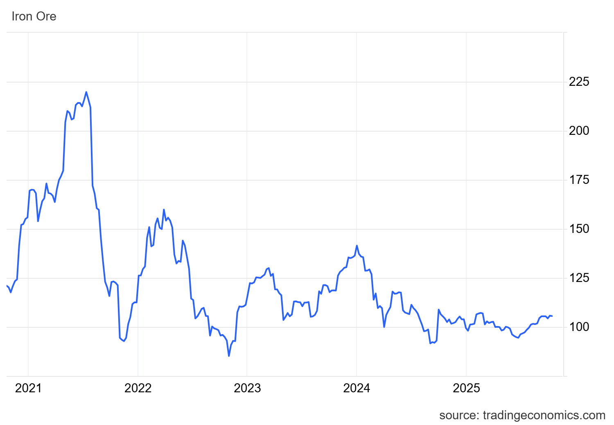
Železova ruda
USD/t

Slide 9
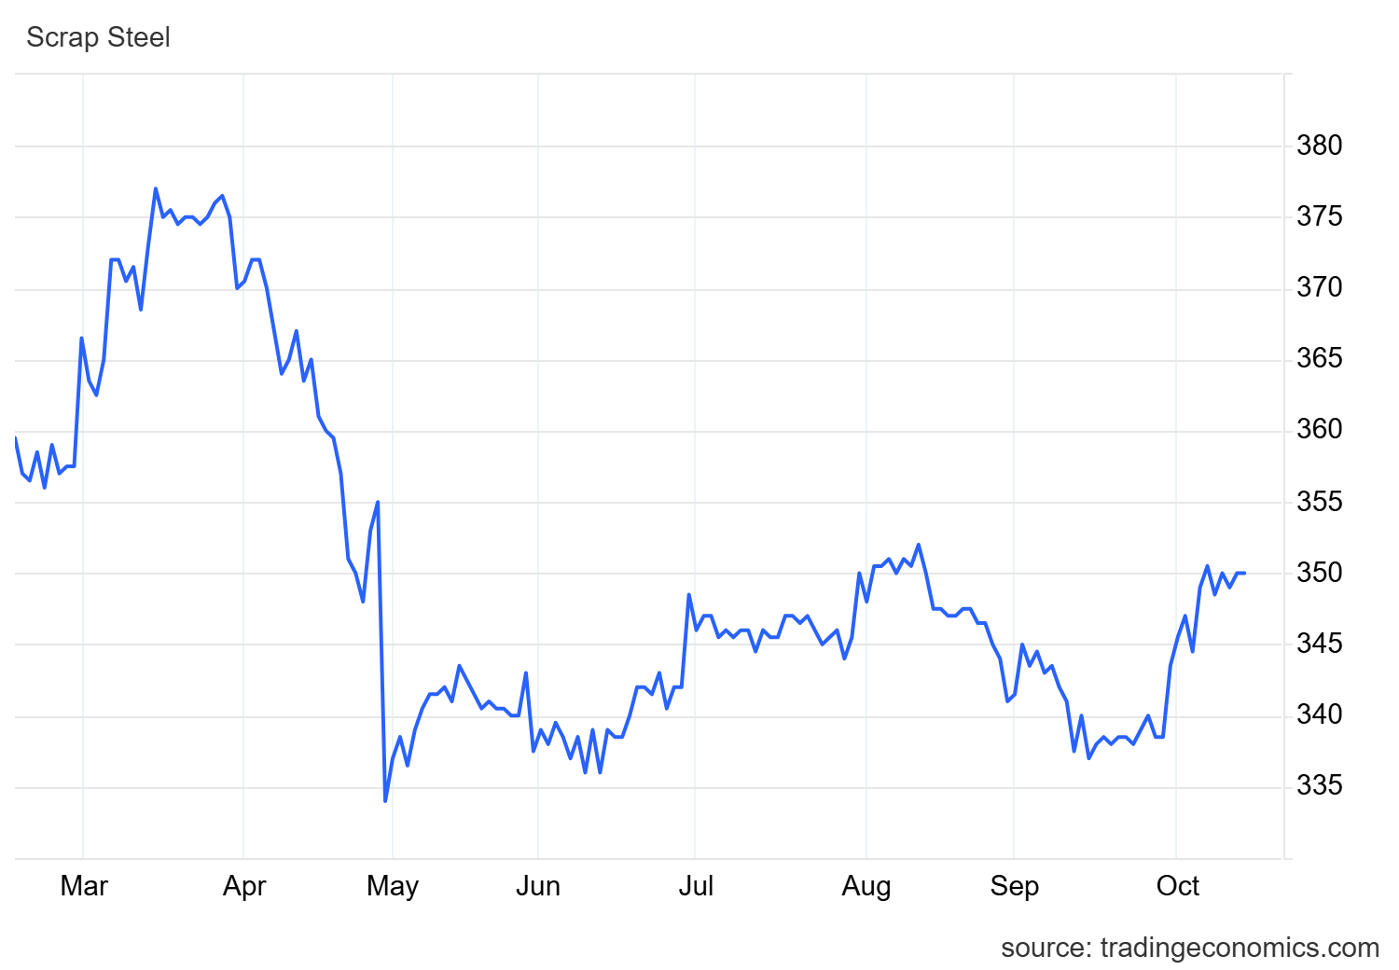
Odpadno železo
USD/t

Slide 10
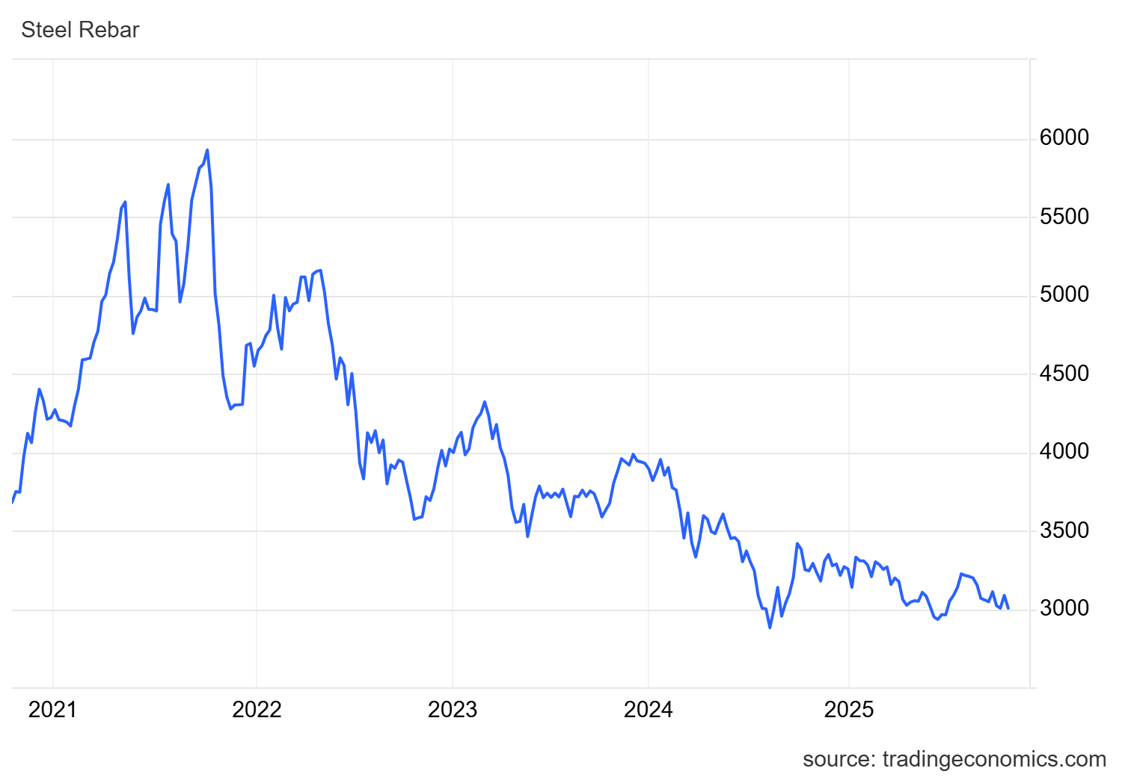
Železo - armature
CNY/t

Slide 11
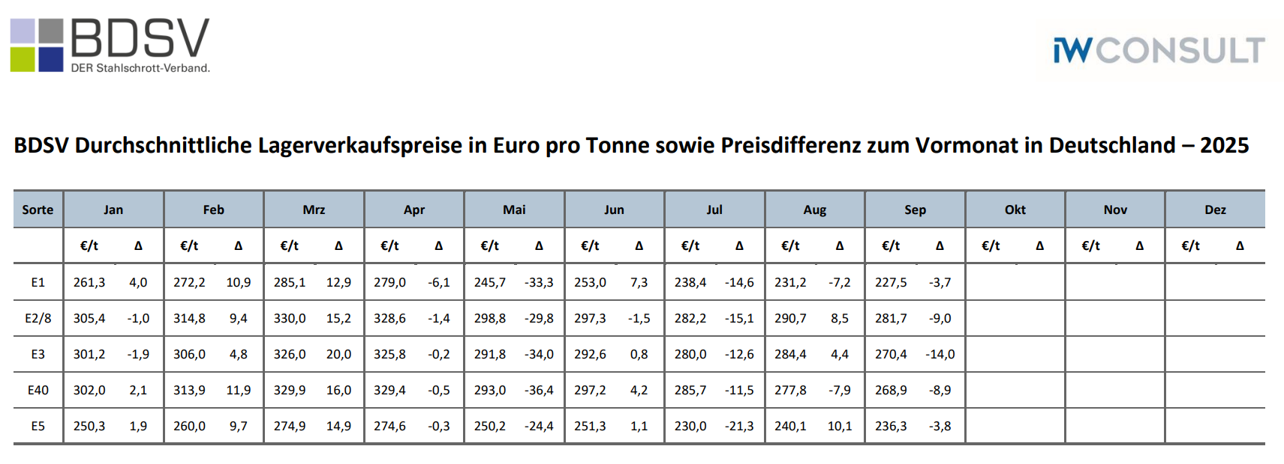





Nižanje cen kovin
https://www.bdsv.org/

Slide 12
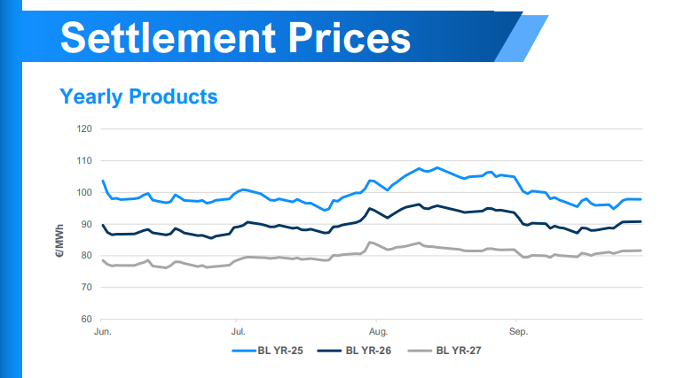
Cena elektrike
https://hudex.hu/uploads/riportok/2024/HUDEX_Power_September_Report_2024.pdf

Slide 13
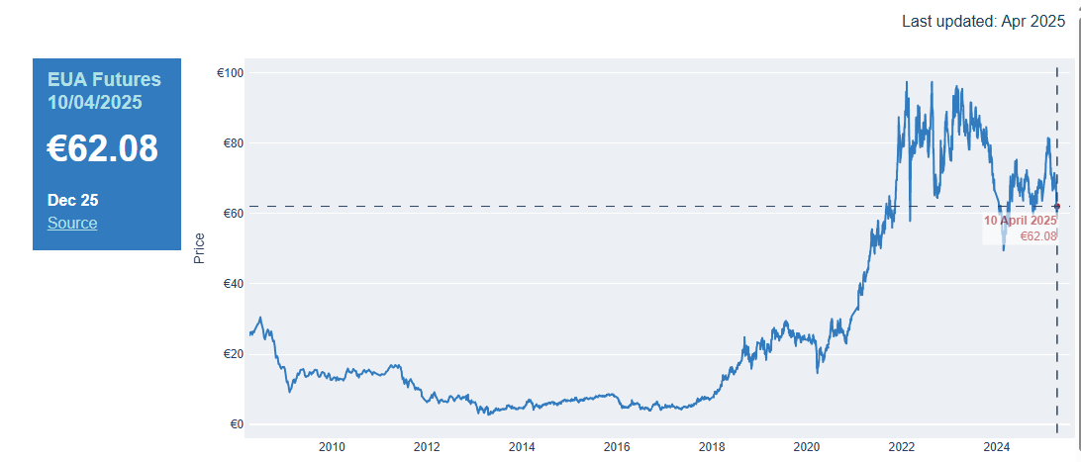
CO2 kuponi
https://sandbag.be/carbon-price-viewer/

Slide 14
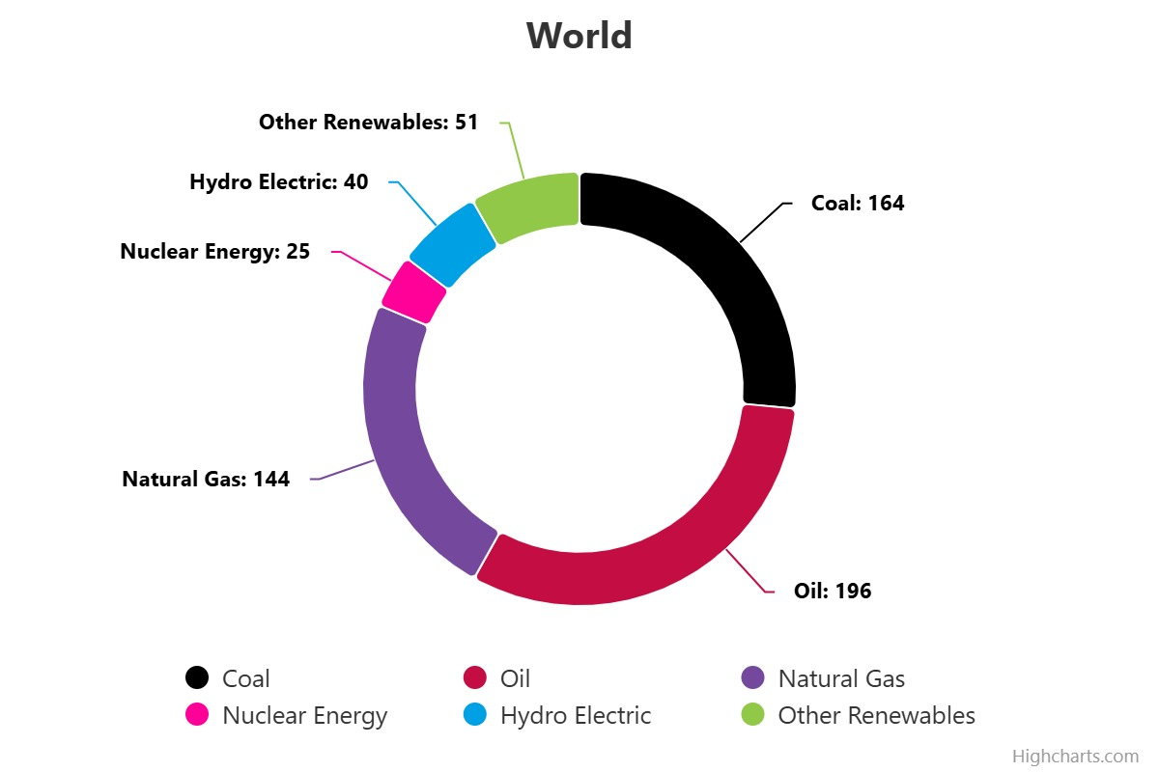
Svetovna poraba energentov

Slide 15
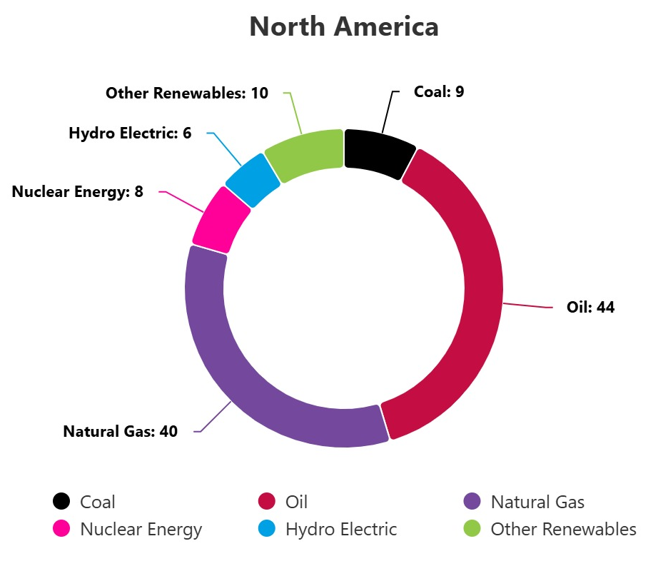
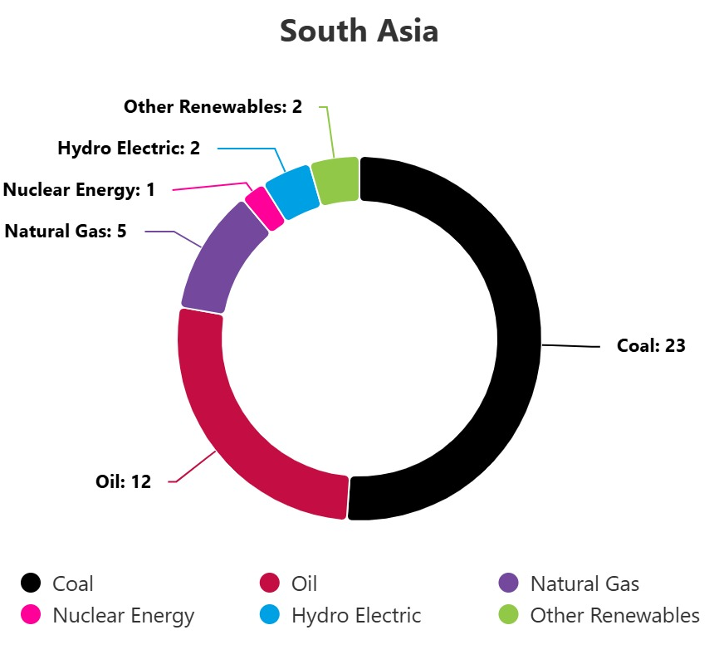
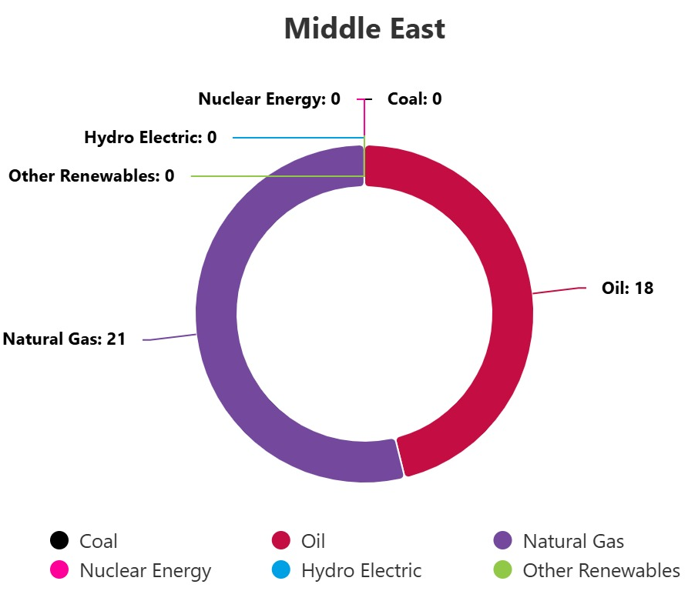
Svetovna poraba energentov (2)
Fosilna goriva predstavljajo pri vseh regijah krepko več kot 80% porabe energentov!!

Slide 16
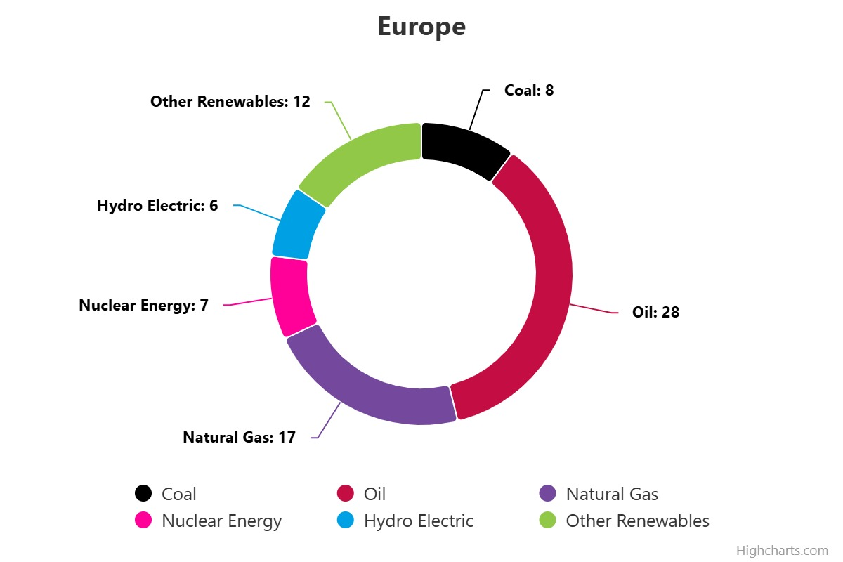
Svetovna poraba energentov (3)
Fosilna goriva predstavljajo manj kot 75% porabe energentov!!

Slide 17
Trenutna situacija v domačem okolju
Nadaljnje zniževanje gospodarske aktivnosti v industriji;
Zahtevne razmere v slovenski železarski industriji se nadaljujejo;
Cene elektrike stabilne okrog 100 EUR/MWh, problem konkurenčnosti Evrope;
Kontinuirani dvigi plač v javnem sektorju in gospodarstvu, dodatna bremena (božičnica, trajna oskrba, nobenega znižanja obremenitev bruto plač,…) - predvolilno obdobje se je že začelo….
Ukinitev proizvodnje papirja na Hrvaškem, ki je bila pomemben odjemalec slovenskega embalažnega papirja;
Okoljska zakonodaja: ZVO 2 - v ustavni presoji (ROP), čakamo na US => ZVO 3; vrsta zakonodajnih sprememb;
Pomanjkanje sežigalniških kapacitet – problematika kontinuitete plasmana gorljivih frakcij, v 2026 zviševanje cen sežiga

Slide 18
Trenutna situacija v branži reciklaže surovin
Težave avtomobilske industrije v EU in padec gospodarske aktivnosti – slaba prodaja EV (zapiranje tovarn, Audi, VW, BMW,….);
Težave v evropski jeklarski industriji, nestabilnost naročil, zmanjšan odjem v železarnah, livarnah;
Praktično vse cene reciklatov se znižujejo;
Trgovinske vojne povečujejo nestabilnost cen reciklatov:
Trump dviguje carine…. 100%, 50%, 39%, 15%,…. !! ;
Kitajska odgovarja z omejevanjem prodaje redkih kovin;
EU zahteva 50% carine na uvoz kitajskega jekla v EU;
Izkrivljanje trga s strani določenih akterjev z nezakonitimi praksami pri njihovem delovanju;
Zeleni prehod!?

Slide 19
Dogajanje v mednarodnem okolju
Geopolitični faktorji:
Rusko – ukrajinska vojna – še traja!!;
Izraelsko – palestinski konflikt v Gazi – trenutno premirje…;
Gospodarske napetosti EU – Kitajska – carine na električne avte, jeklo,…; itn.
Trgovinske vojne;
Cene energije (C02 kuponi , nafta, premog, plin, …) – v EU so višje kot v ZDA in Kitajski;
EU: dvig izdatkov za obrambo – 5% GDP??
Zeleni prehod v EU = deindustrializacija?????
Draghi – Poročilo o prihodnosti Evrope, sept24 => Draghi – follow up, sept25)

Slide 20
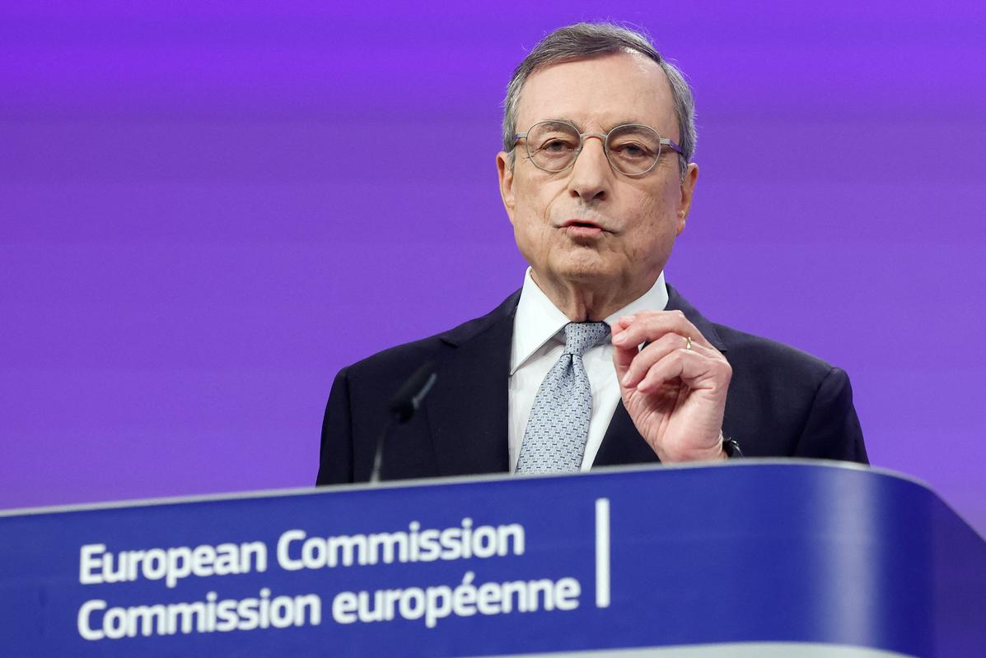
Prihodnost evropske konkurenčnosti
9. September 2024
(M. Draghi)

Slide 21

Ugotovitve – Mario Draghi
Smo najbolj odprti: razmerje med trgovino in BDP presega 50 % v primerjavi z 37 % na Kitajskem in 27 % v ZDA.
Najbolj smo odvisni: za kritične surovine se zanašamo na peščico dobaviteljev materialov in uvozimo več kot 80 % naše digitalne tehnologije.
Imamo najvišje cene energije: podjetja v EU se soočajo s cenami električne energije, ki so 2- do 3-krat višje od tistih v ZDA in na Kitajskem.
Pri novih tehnologijah močno zaostajamo: samo štiri od 50 svetovno najboljših tehnoloških podjetij so evropska.
In najmanj smo se pripravljeni braniti: le deset držav članic porabi več kot ali enako 2 % BDP za obrambo, v skladu z zavezami Nata.
Vsi smo zaskrbljeni glede prihodnosti Evrope.

Slide 22
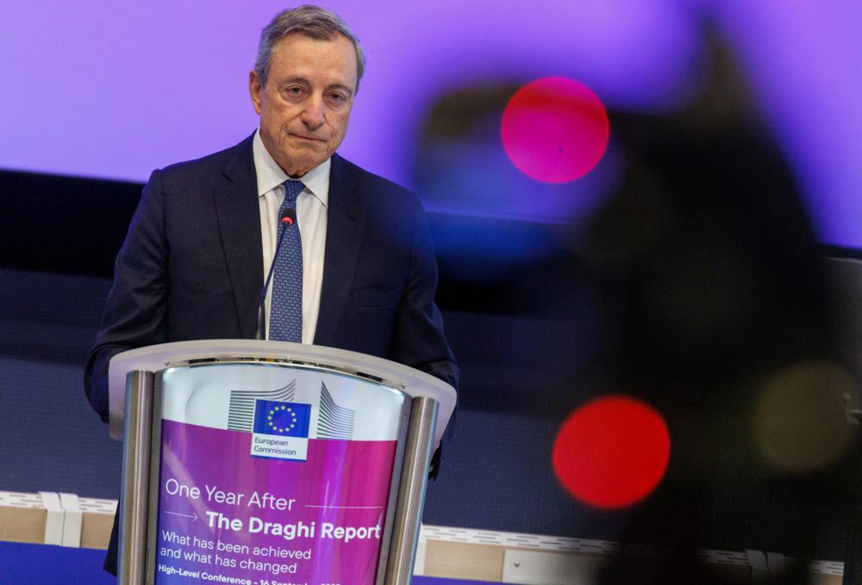
MARIO DRAGHI (sept 2025): Ključne ugotovitve leto dni po poročilu 1. Prepočasno ukrepanje: od 383 priporočil jih je bilo v celoti izvedenih samo 43 (11%);
2. Izzivi na področju podnebja, digitalizacije in varnosti postajajo še bolj akutni: ocena potrebnih investicij za obdobje 2025-31 je povečana iz 800 mrd EUR na 1200 mrd EUR;

Slide 23
"Bolj kot si bomo prizadevali za reforme, več zasebnega kapitala bo priteklo in manj javnih sredstev bomo potrebovali. Seveda bomo s takšno potjo prekinili dolgoletne tabuje, a preostali svet je to že storil pred nami. Za preživetje Evrope moramo storiti nekaj novega in se ne pustiti omejevati s pravili, ki si jih sami nalagamo!“
Mario Draghi

Slide 24
Obeti?
2025
Zadnji kvartal: nič spodbudnega!
2026
Prvi kvartal: nič spodbudnega, nato boljši časi?

Slide 25
Hvala za pozornost in uspešno delo!

